Slide 1
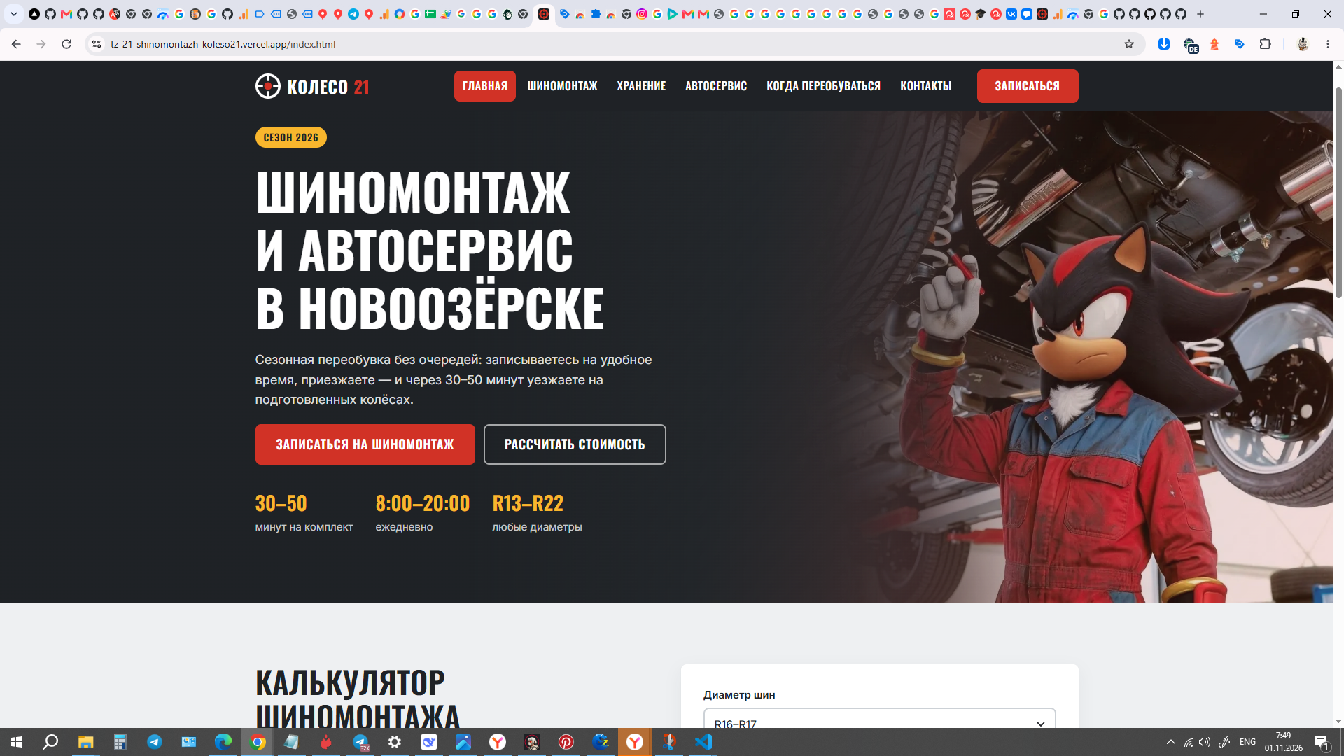

Сайт и сквозная аналитика заявок для шиномонтажа «КОЛЕСО 21», ТЗ № ТЗ-21/2026
Станчинская Соня, РПО 25/9/3, «Информационные Технологии»

Slide 2

Проблема заказчика
50 000 ₽ в месяц на продвижение без понимания, что работает
100% записей велись вручную в переписках (пересечения по времени)
3 часа очереди в пик сезона 2025 года

Slide 3
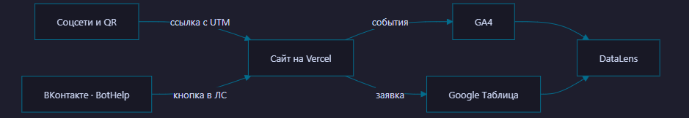
Схема решения

Slide 4

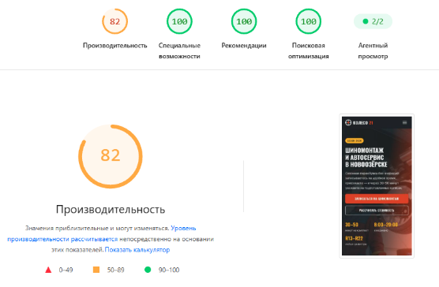
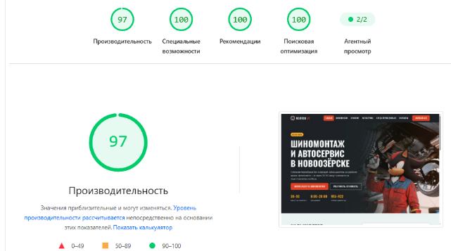

Slide 5
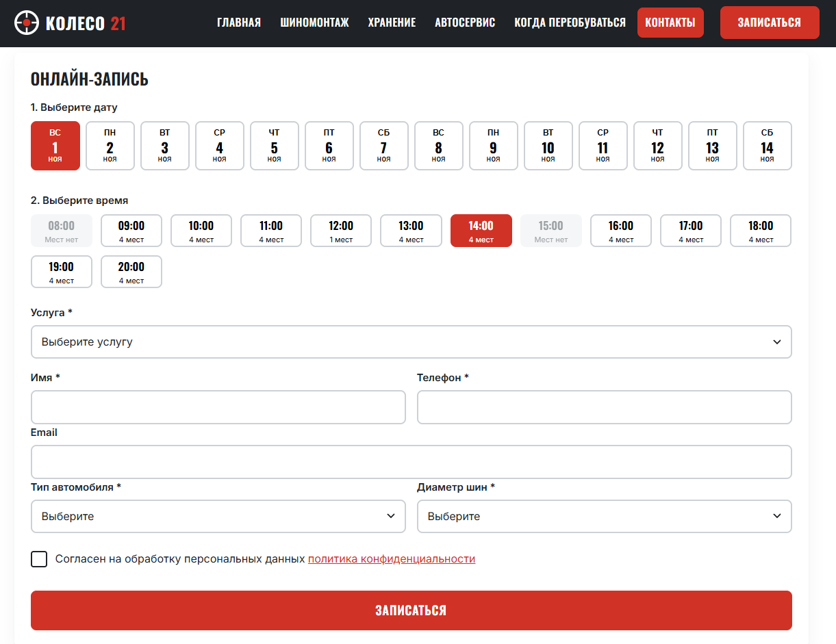
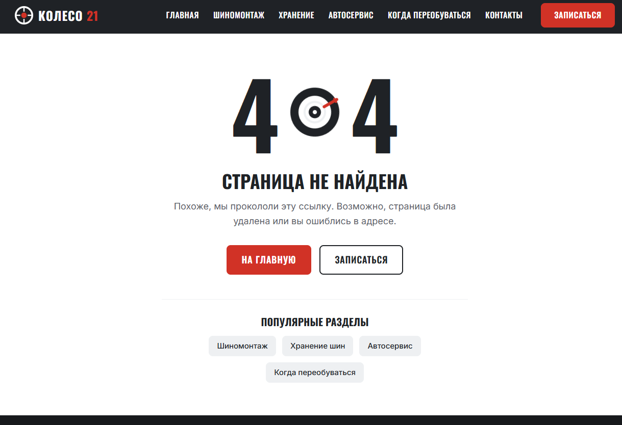
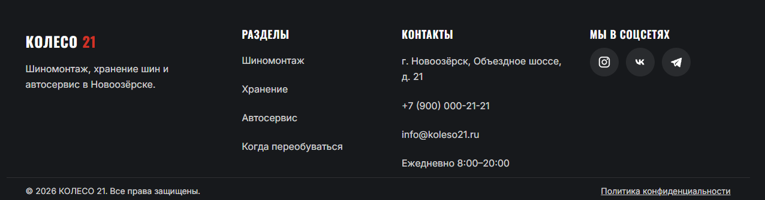

Slide 6
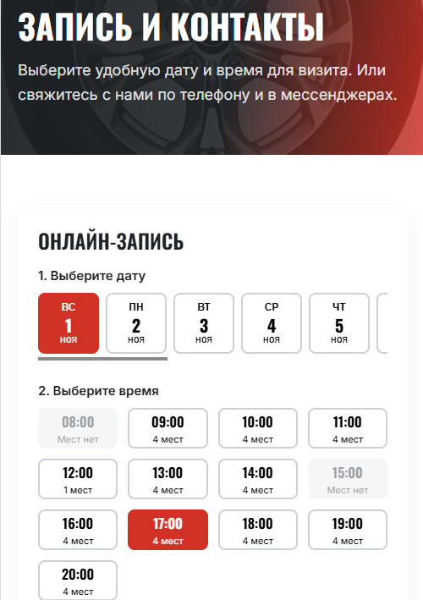

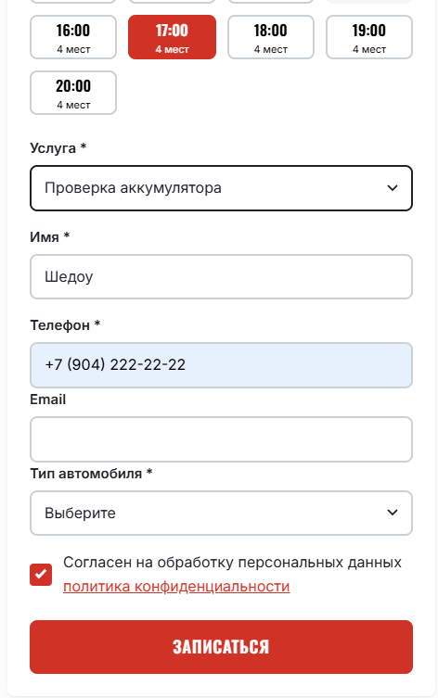
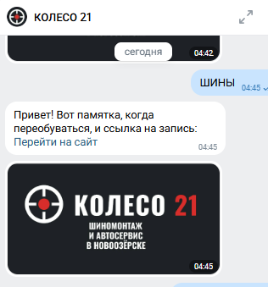

Путь заявки

Slide 7
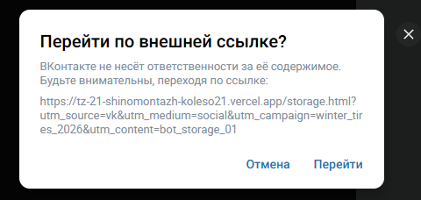
Автоответы VK
BotHelp для сообщества ВК
Автоответ на ключевые слова: «ШИНЫ» и «ХРАНЕНИЕ»
Мгновенная выдача ссылок с UTM-метками

Slide 8
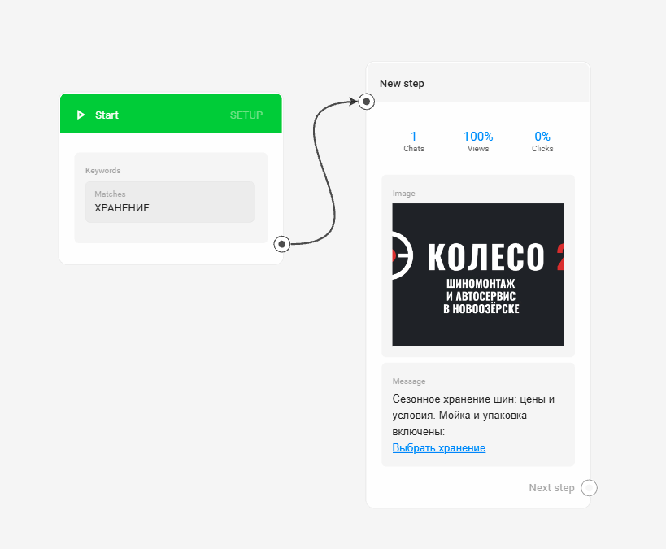
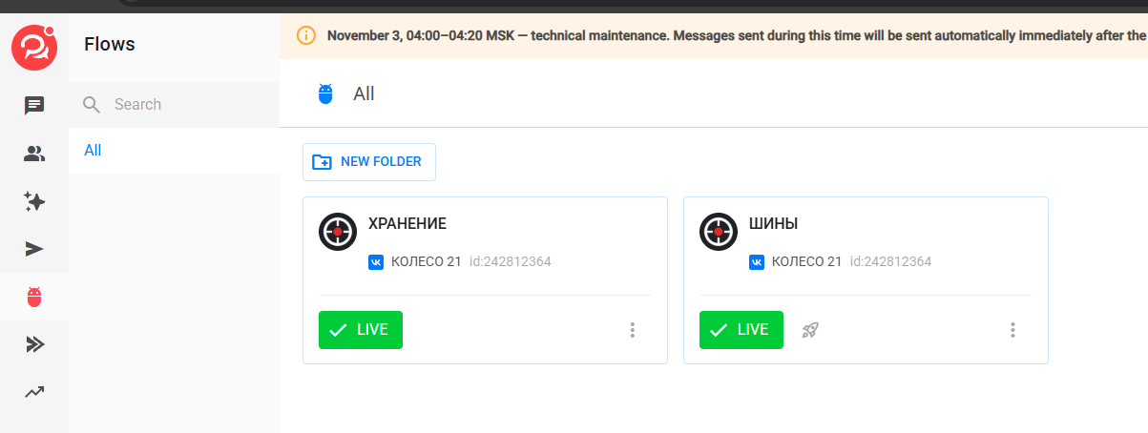
Автоответы VK

Slide 9
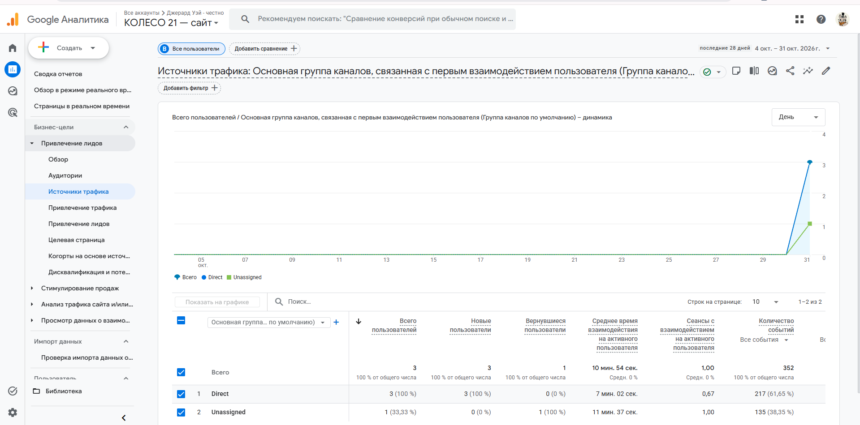
Аналитика GA4
20 событий (14 собственных)
7 пользовательских параметров (button_name, rim_size, car_type и др.)
Ключевые события: generate_lead, contact_click, messenger_click
Источники трафика: Direct, Telegram, VK
Не обновился новыми данными :(
Далее дашборд – в нем более точные данные

Slide 10
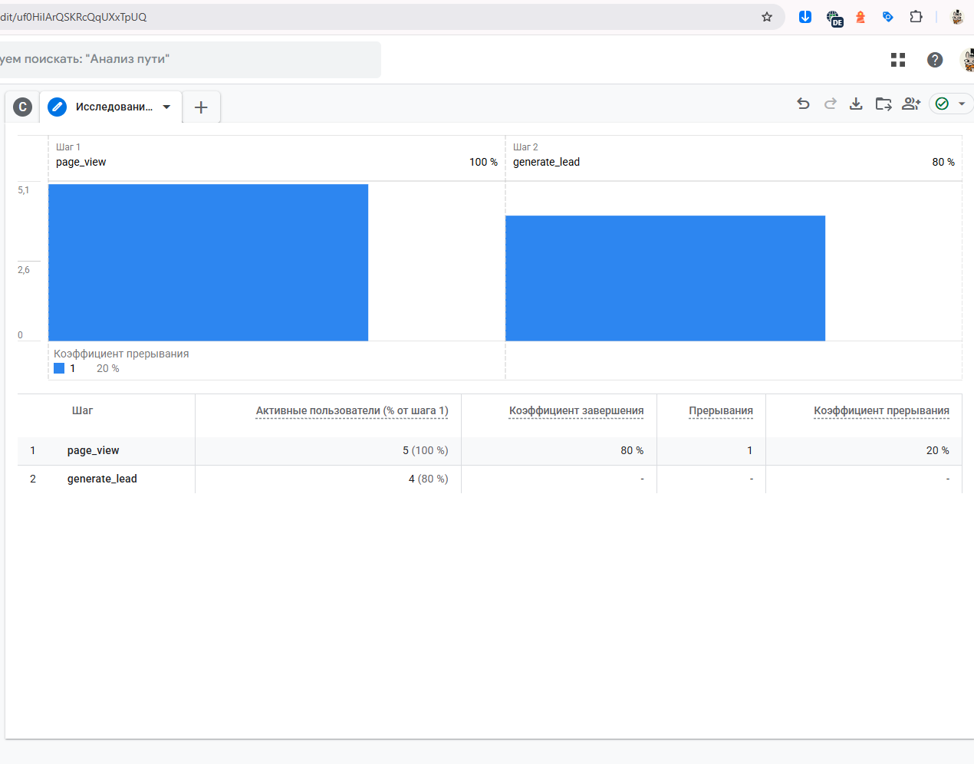
Воронка
конверсии
Наибольшая потеря — между page_view и generate_lead (пользователи изучают цены)
Конверсия в заявку на мобильных устройствах — 80%

Slide 11
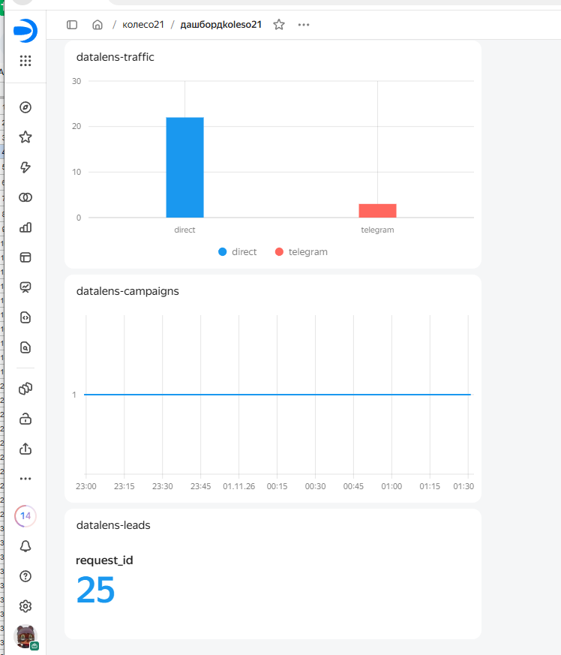
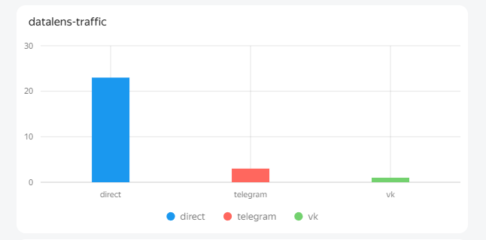
Дашборд

Slide 12
Что получил бизнес
БЫЛО:
СТАЛО:
Заявки теряются в переписках
Источник клиента неизвестен
Бюджет «по ощущениям»
Все заявки в Google Таблице со статусами
У каждой заявки есть канал (source, medium)
Дашборд показывает заявки по каждому каналу
Рекомендация: Перенести часть бюджета на таргет ВКонтакте, так как воронка показывает высокую конверсию из этого канала.

Slide 13
Как помогал ИИ
ИИ (V0/Deepseek):
Ручное исправление:
генерация HTML/CSS, написание JS (калькулятор, валидация), помощь с Google Apps Script.
настройка CORS для отправки формы, перенос логики сохранения UTM-меток в main.js (чтобы не терялись при переходе).
Не получилось: регистрация в Instagram (заменено на ВК)

Slide 14

Ссылки
Сайт: https://tz-21-shinomentazh-koleso21.vercel.app/
Репозиторий GitHub:
https://github.com/sonikoku/tz-21-shinomontazh-koleso21
Дашборд DataLens:
https://clck.ru/3WoA4e
Таблица заявок:
https://clck.ru/3WoA42

